Slide 1
Treinamento
MEC – MODELO DE EXECUÇÃO COMERCIAL
2022

Slide 2
Apresentações
Dinâmica

Slide 3



Combinações e programação
Interrompa e pergunte quando quiser.
Se precisar responder mensagens e atender ligações, fique a vontade. Fora da sala.
Contribua, sugira, critique. Seja construtivo!
Intervalos 10h – 12h – 15h
Manhã
Pré venda
Conceitos
Conscientização do papel de cada um
Tarde
Venda – Execução
Muitos exercícios!
Pós venda

Slide 4
Qual o papel de cada área? Responsabilidades, funções
Como os desafios de cada área impacta a satisfação do cliente?

Slide 5


Vender
Transferir bem ou mercadoria para outro em troca de dinheiro.
Melhorar a vida de alguém através de oferta de produto e serviço de modo que agregue facilidade e satisfação em algum aspecto na vida de alguém.

Slide 6

Alguns DESTAQUES da Brasil dos Parafusos relatados pelos próprios clientes:
Entende o que é urgente para o cliente e sabe priorizar
Possui venda consultiva confiável
Possui produtos a pronta entrega
Página 11

Slide 7
O que é o MEC?

Slide 8
Como podemos usar no dia a dia?

Slide 9
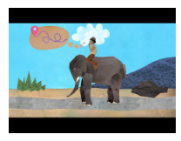
https://youtu.be/MNJmuEtUgxw

Slide 10
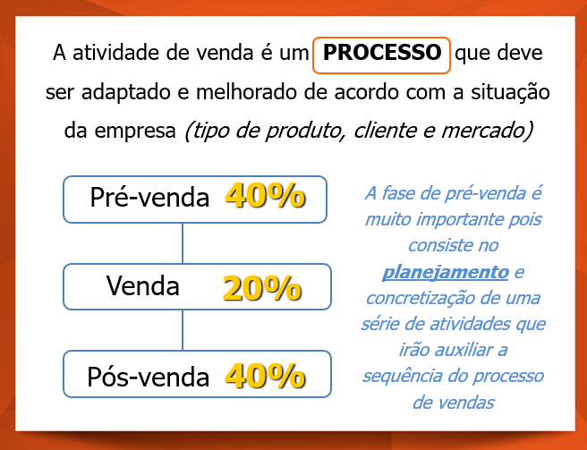

Slide 11



Pré venda:
ESTUDO
GESTÃO
PLANEJAMENTO

Slide 12

ESTUDO
Práticas que cada um pode fazer
Não faço e preciso fazer
Faço e preciso manter
Páginas 9, 10 e 11

Slide 13
GESTÃO
Quando fazer?
Página 18

Slide 14
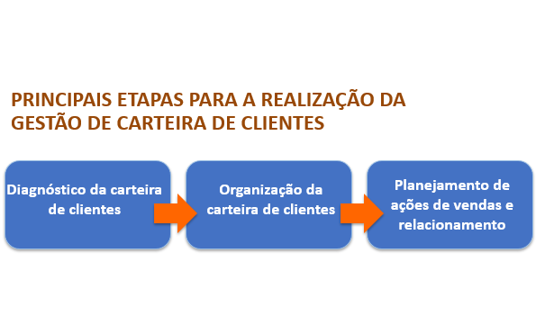

Slide 15

Critérios para fazer a gestão da carteira de clientes
Páginas 12 a 16

Slide 16


Slide 17
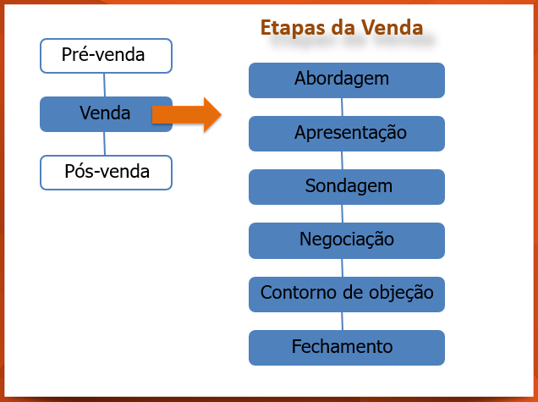
MISSÃO DA TARDE!
Processo de Vendas

Slide 18
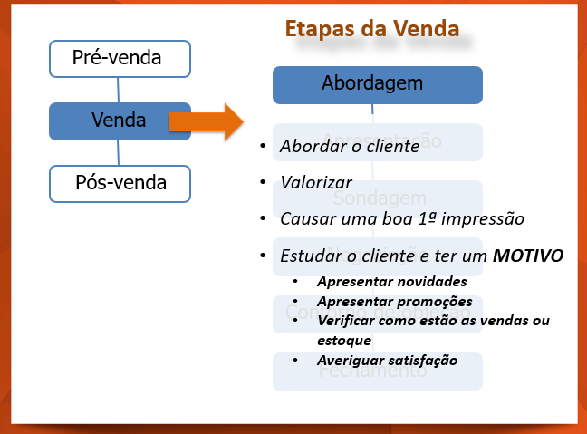

Slide 19
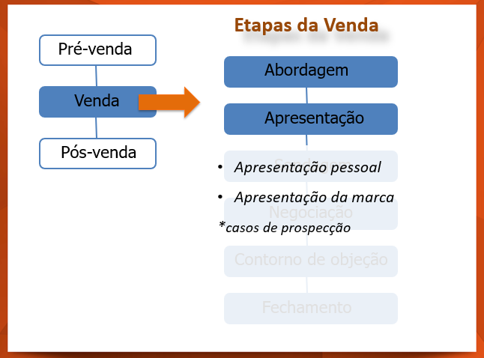

Slide 20
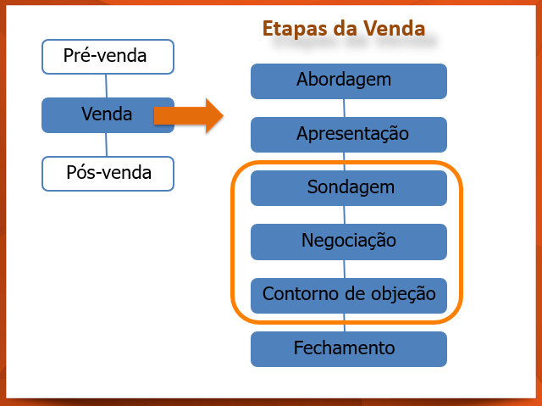

Slide 21
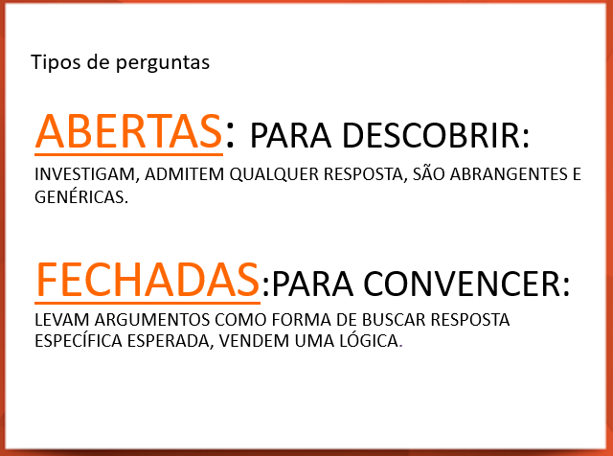
Quando usar perguntas abertas e perguntas fechadas?

Slide 22
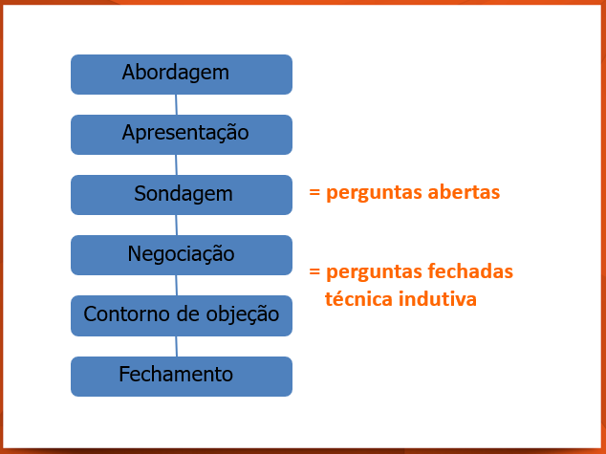

Slide 23
Perguntas abertas
Como estão suas vendas (ou consumo/demanda)?
Quais os principais desafios nos últimos meses?
Como eu posso te auxiliar nisso?
Qual sua necessidade em termos de...?

Slide 24

SONDAGEM
Dicas e alertas página 29

Slide 25
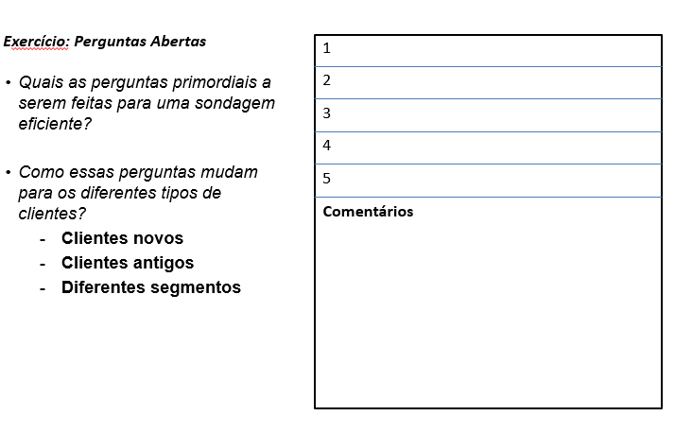

Slide 26
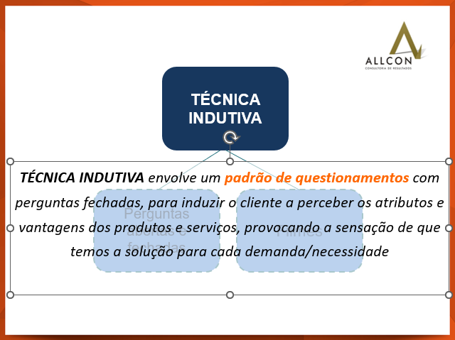

Slide 27
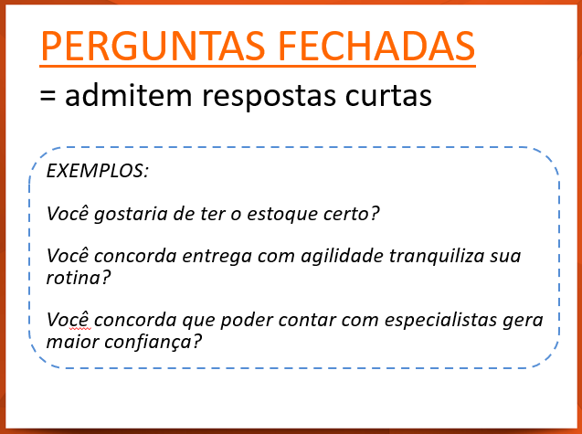

Slide 28
Diferença entre Atributos e Benefícios
Exemplos de perguntas indutivas
VOCÊ CONCORDA QUE....?
VOCÊ GOSTARIA DE ....?
TER ...... É IMPORTANTE PARA O SR?
VOCÊ CERTAMENTE NÃO QUER...., NÃO É?
OBVIAMENTE , O SR. BUSCA.....
EU IMAGINO QUE O SR. PROCURE....
ATRIBUTOS:
É tudo aquilo que o produto tem ou é;
Apenas descreve o produto;
É tudo aquilo que podemos ver, sentir, medir;
É inquestionável.
BENEFÍCIOS:
É tudo aquilo que a solução faz ou proporciona ao cliente;
É aquilo que a solução significa ou representa para o cliente;
É aquilo que o cliente ganha ao comprar o produto

Slide 29

Exercício
Benefício você descobriu na fase da Sondagem, com perguntas abertas
Benefício | Pergunta indutiva | Resposta do cliente | Feche o ciclo da indução
Transparência | O Sr. concorda que é importante ter transparência no processo de negociação? | Certamente. Concordo. Claro que sim. | A nossa empresa não cobra taxas extras....
Agilidade | Concorda que agilidade é importante quando o Sr. precisa manter o nível do seu estoque? |  | A Brasil dos Parafusos....
Usamos esse processo para realizar FDA - página 32

Slide 30
Contorno de objeções
Páginas 34 a 37

Slide 31
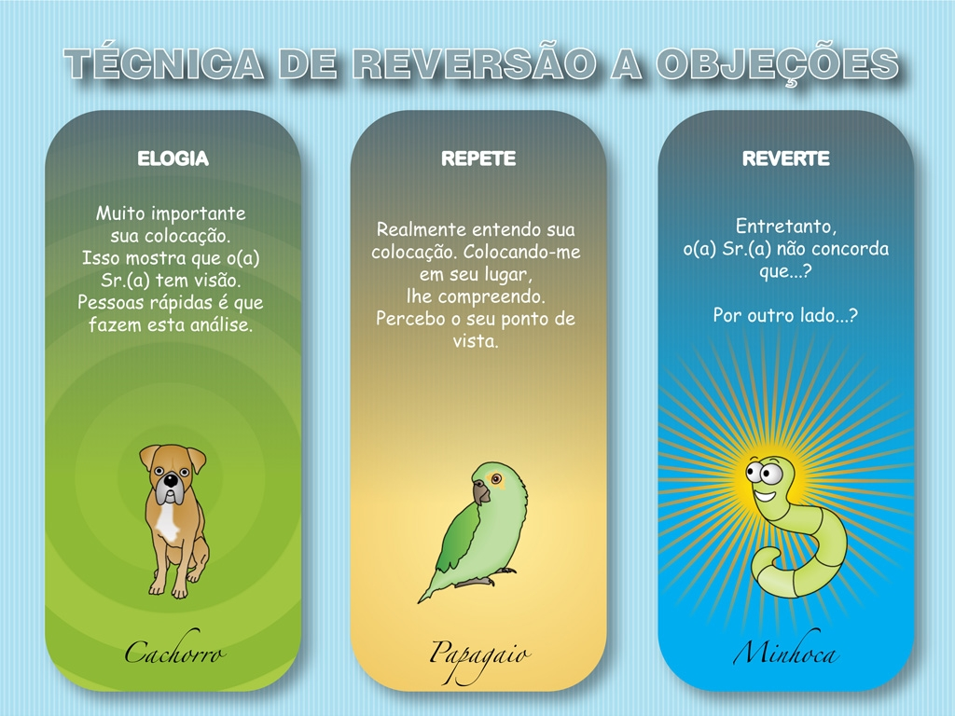
PERGUNTAS FECHADAS…
CRIAR O FILME…

Slide 32
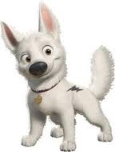
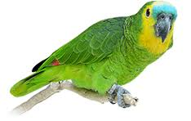

Exercício: Contornando de Objeções
Utilize a técnica ELOGIA+REPETE+REVERTE para driblar as 2 objeções de clientes que seu grupo ficou responsável por analisar
ELOGIA
REPETE
REVERTE
Lembre-se que a objeção
do cliente não é um entrave,
mas um desejo de solução.
Portanto, reverta…
Traduza a colocação do cliente com outras palavras, mostrando empatia e humildade.
Valorize a percepção do cliente
Mude a Abordagem com outros argumentos.
Realmente entendo…
o Sr. quer dizer que…
No seu lugar….
Muito boa sua colocação…
Porém…
Objeção 1:
Objeção 2:

